Slide 1
Littérature et Société
Euzhan PALCY fait son cinéma…

Slide 2
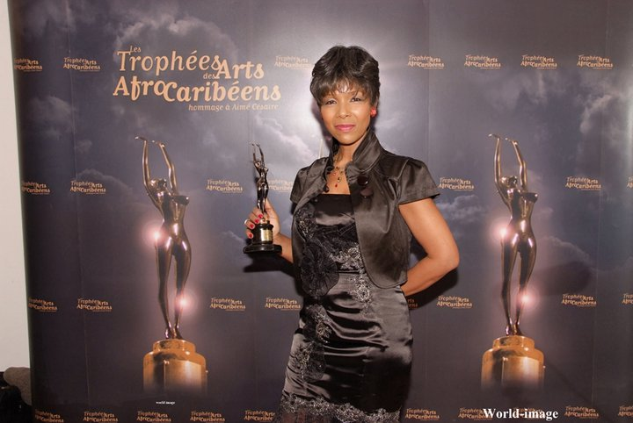
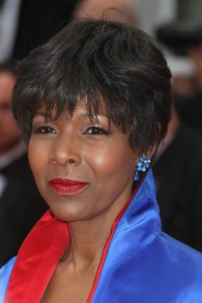
Durant cette année scolaire 2015-2016, les élèves des classes de seconde de l’enseignement d’exploration littérature et société ont travaillé sur la réalisatrice Martiniquaise Euzhan Palcy.

Slide 3
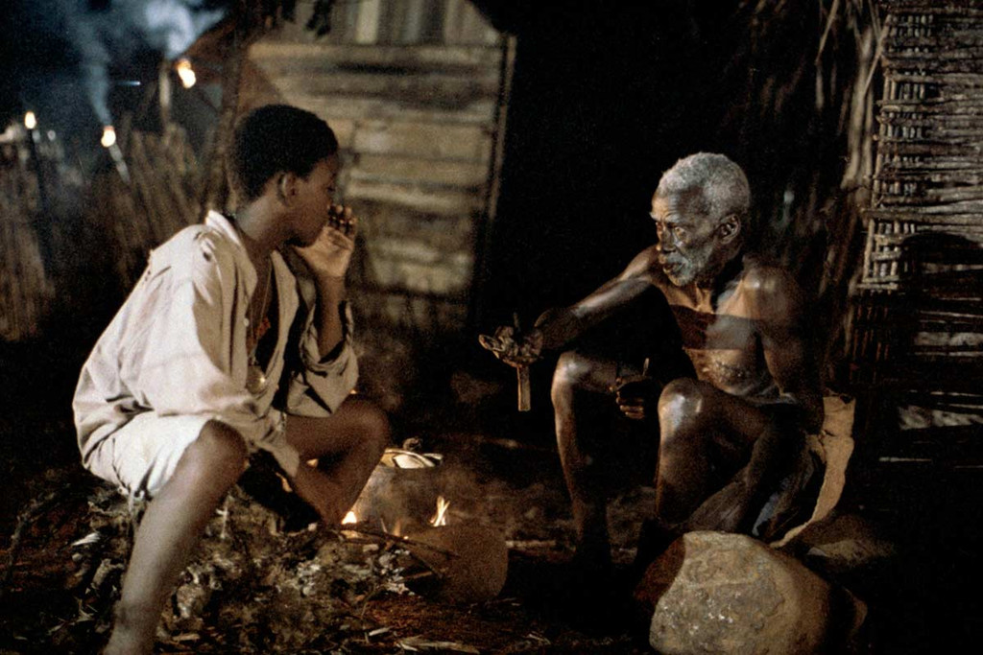
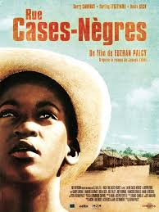
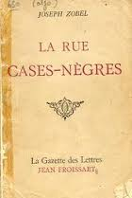
Film adapté par Euzhan Palcy
« La rue Case-nègres » De Zobel
Nous avons eu à étudier la vie et les productions de cette Gros-Mornaise. Nous avons visionné le premier long métrage réalisé par elle: << Rue Case Nègres >> adapté du roman de Joseph Zobel nommé << La rue case nègres >>.

Slide 4
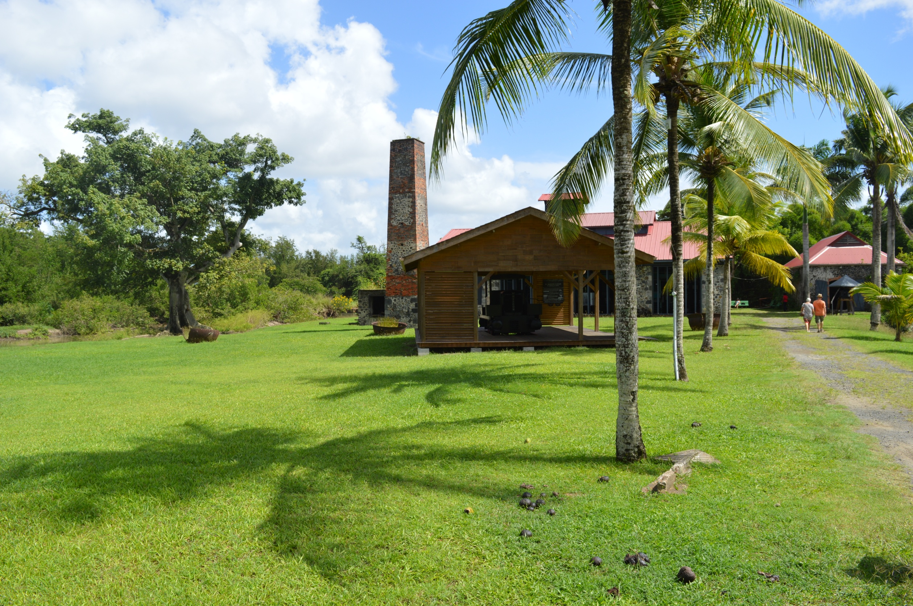
Du livre au film:
Par la suite, nous avons visité une exposition sur ce même film, au musée de la Canne (dans la commune des Trois-Ilets).
Cette exposition nous a permis de comprendre l’impact et le succès qu’a eu ce film non seulement dans le milieu cinématographique mais aussi sur les mentalités. En réalisant ce film, Euzhan Palcy a voulu rendre un hommage à la Martinique profonde et réaliser un film universel.

Slide 5
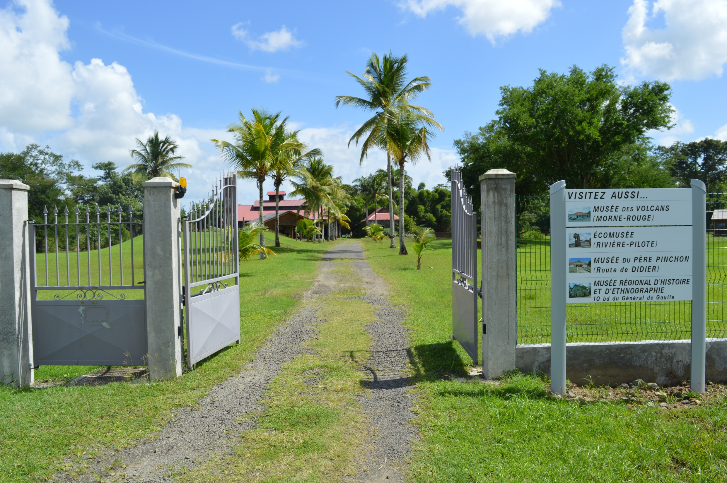
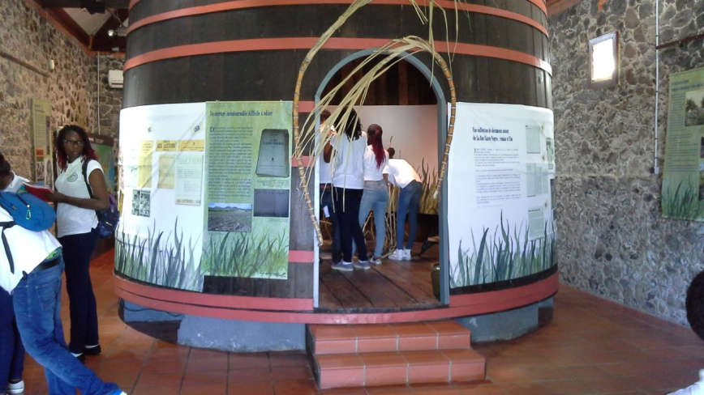
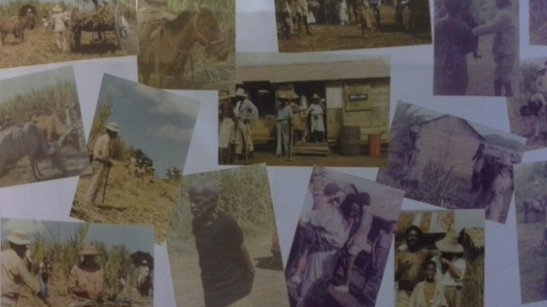
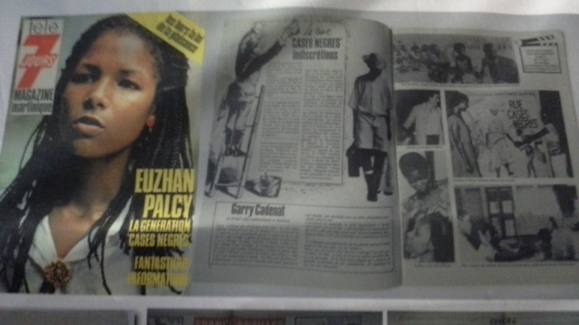

Slide 6
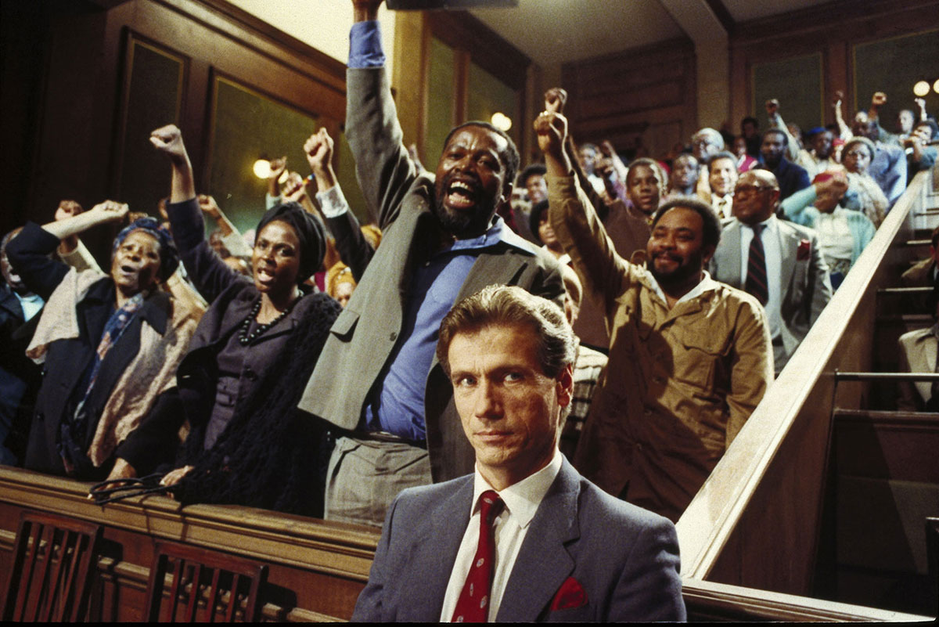
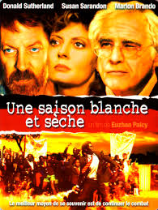
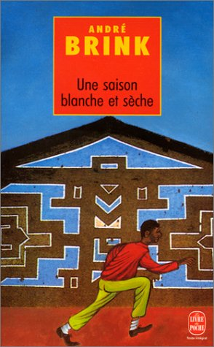
Quelques temps après, nous avons visionné un second film d’Euzhan Palcy, << A Dry White Season>> (Une Saison Blanche et Sèche). Une nouvelle adaptation cette fois ci d’un roman du romancier Sud-Africain André Brink (film qui fut interdit de publication en Afrique du Sud car il prend place durant l’Apartheid en Afrique et narre la vie d’un afrikaner qui s’est battu pour les droits des noirs).

Slide 7
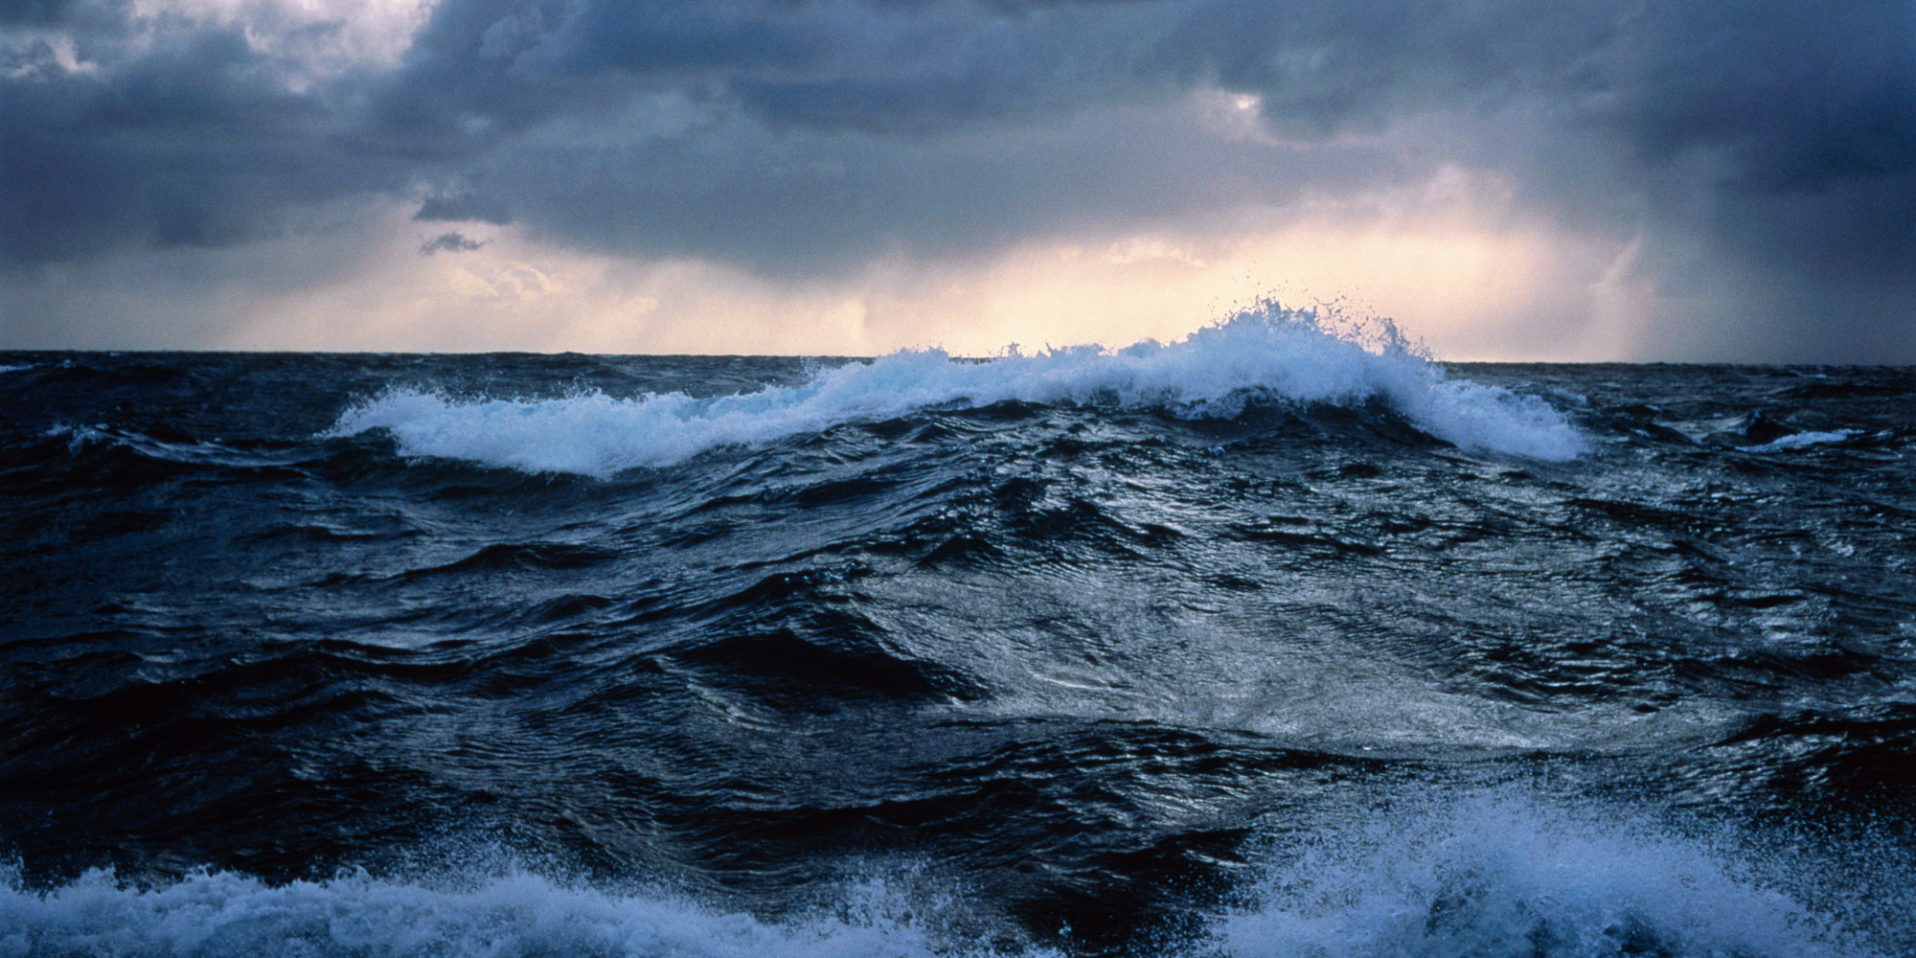
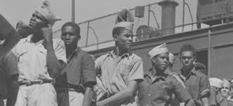
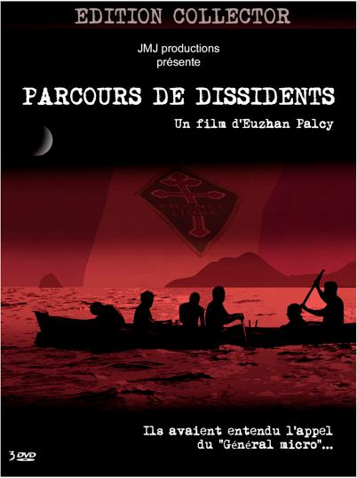
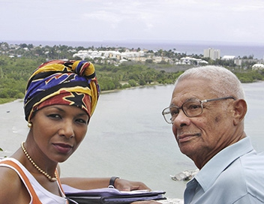
La dernière œuvre d’Euzhan Palcy que nous avons visionnée s’intitule <<Parcours de Dissidents>>.
C ’est un documentaire sur les antillo-guyanais qui sont partis en dissidence durant la seconde Guerre Mondiale.

Slide 8
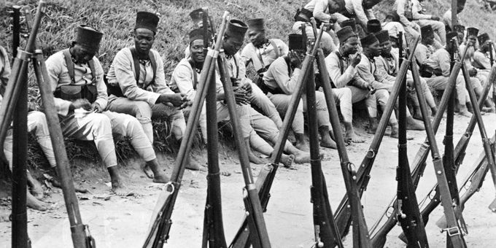
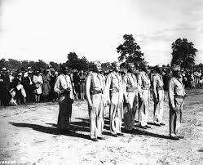
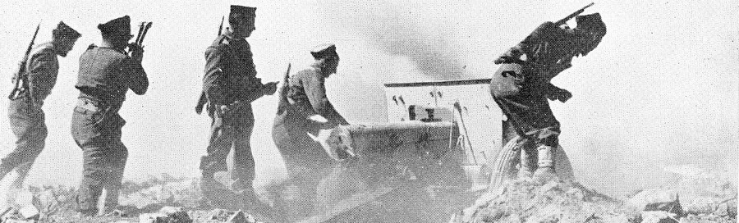
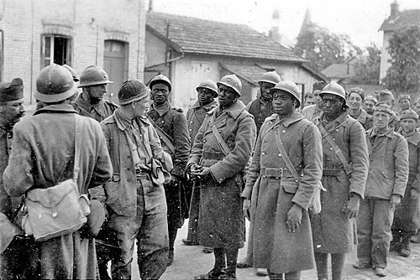
Cette période a été assez dure à vivre mais représente néanmoins un moment de fierté pour les martiniquais qui ont pendant longtemps été oubliés par la France; cette même France qu’ils ont été fiers de représenter et pour laquelle ils ont risqué leur vie.

Slide 9
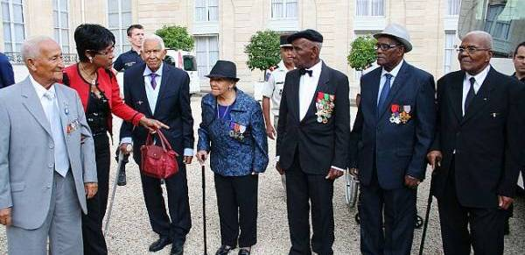
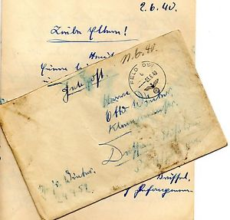
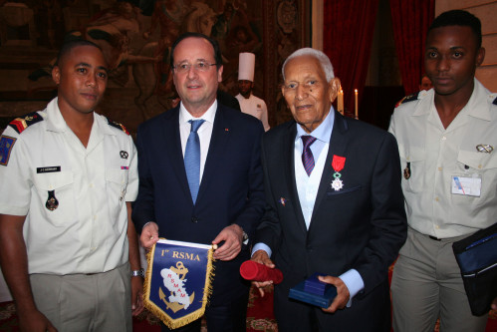
Heureusement cela a changé et ces hommes et femmes qui ne demandaient qu’ à être reconnus à leur juste valeur sont maintenant des héros aux yeux du peuple martiniquais.
Ce film nous a permis de prendre conscience du rôle qu’a joué notre petite Martinique dans ce Grand événement qu’a été la seconde guerre Mondiale.

